Slide 1
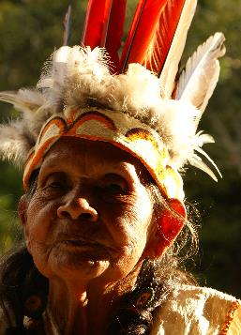
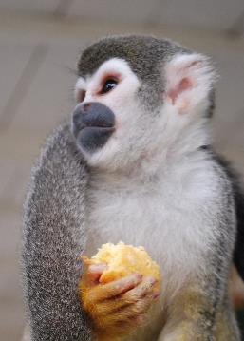
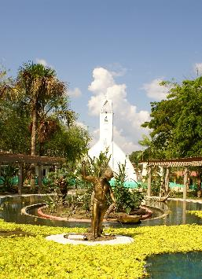
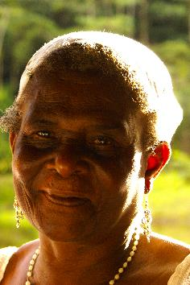
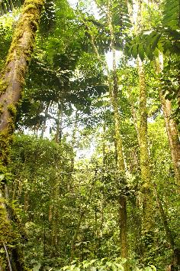

Slide 2
"Corpoamazonia Integralmente Humana”
CLAUDIA ELIZABETH GUEVARA LEYTON
51.991.259 de Bogotá
Contadora Pública
Especialización en Alta Gerencia
Especialización en Revisoría Fiscal y Contraloría
Cursando Segundo Semestre
Maestría en Gerencia y Asesoría Financiera
claudia.guevara@icbf.gov.co
Cuando Plantamos árboles, plantamos las
semillas de la paz y de la esperanza.
Wangari Maathai

Slide 3
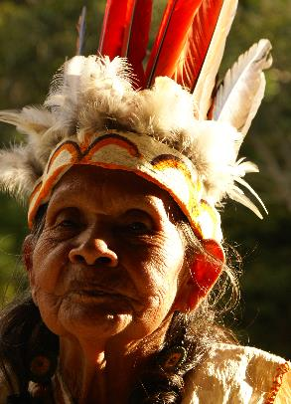
PLAN DE ACCION 2016-2019
"Corpoamazonia Integralmente Humana"
La Corporación para el Desarrollo Sostenible del Sur de la Amazonia - CORPOAMAZONIA, durante las vigencias 2016-2019, ejecutará el Plan de Acción "Corpoamazonia Integralmente Humana" como una herramienta de transformación, logrando integrar esfuerzos inter-institucionales que aportarán al mejoramiento ambiental y social de los departamentos de Amazonas, Caquetá y Putumayo.
"Corpoamazonia Integralmente Humana" es una herramienta que se ha fundamentado en el derecho de todos los seres a gozar de un ambiente sano y sin fronteras, ecologicamente equilibrado, saludable y en paz. Lleno de esperanza y soportado en la participación ciudadana con una Educación Ambiental Integral; para mejorar el nivel y las condiciones de vida de sus habitantes, como tambien fomentar principios de tolerancia, transparencia, paz, equidad y generar alternativas integrales para el post-conflicto.

Slide 4
"Corpoamazonia Integralmente Humana"
tiene como objetivo:
Fortalecer / Articular / Ratificar / Promover / Consolidar
Las diferentes acciones sociales de manera concertada y participativa en busca de mejorar las condiciones ambientales regionales de igual manera servir como herramienta de resolución de conflictos y de transformacion social para lograr mejores condiciones de vida de las actuales y futuras generaciones.
Se estructura en:
1. Servicio Ambiental (5) subprogramas:
Planificación y Ordenación Ambiental del Territorio
Gestión Integral del Recurso Hídrico
Gestión Integral de la Biodiversidad
Educación Ambiental Integral
Control y Seguimiento Ambiental
2. Fortalecimiento Institucional y de la Comunidad (2) subprogramas:
Desarrollo Institucional y de la Comunidad
Fortalecimiento Financiero

Slide 5
"Corpoamazonia Integralmente Humana”
PROGRAMA: SERVICIO AMBIENTAL
SUBPROGRAMA: PLANIFICACIÓN Y ORDENACION AMBIENTAL TERRITORIAL
OBJETIVO: Ordenar y planificar ambientalmente la Jurisdicción de CORPOAMAZONIA a través de planes de ordenamiento, manejo de cuencas, micro cuencas hidrográficas, apoyo a planes de Vida de Comunidades Indígenas y Planes de Etno Desarrollo de Comunidades Afrocolombianas.
PROYECTOS
Asistencia Técnica para la actualización de Determinantes Ambientales con inclusión de la Gestión del riesgo en los EOT, PBOT, POT de los municipios de Jurisdicción de CORPOAMAZONIA
Apoyo a Planes de Vida de Comunidades Indígenas y Planes de Etno Desarrollo de Comunidades Afrocolombianas.

Slide 6
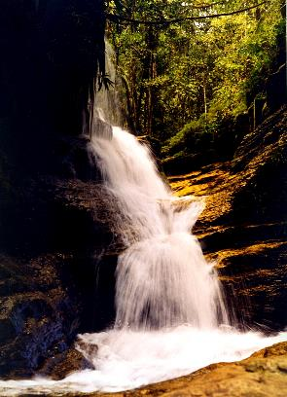
"Corpoamazonia Integralmente Humana”
PROGRAMA: SERVICIO AMBIENTAL
SUBPROGRAMA: GESTIÓN INTEGRAL DEL RECURSO HÍDRICO
OBJETIVO: Desarrollar acciones para garantizar la sostenibilidad del recurso hídrico en la jurisdicción de CORPOAMAZONIA.
PROYECTOS
Protección, conservación y manejo integrado de cuencas hidrográficas en la Jurisdicción de CORPOAMAZONIA
Implementación de Planes de Ordenación y Manejo de Cuencas y Micro cuencas Hidrográficas
Formulación del Plan de Manejo de Aguas Subterráneas.

Slide 7
"Corpoamazonia Integralmente Humana”
PROGRAMA: SERVICIO AMBIENTAL
SUBPROGRAMA: GESTIÓN INTEGRAL DE LA BIODIVERSIDAD
OBJETIVO: Planificar, concertar e implementar estrategias de conservación y manejo sostenible de los ecosistemas estratégicos y biodiversidad de la Jurisdicción de CORPOAMAZONIA.
PROYECTOS
Protección y conservación de fauna y flora y valoración de uso y riesgo
Implementación de actividades de intervención de áreas de restauración ecológica en la jurisdicción de CORPOAMAZONIA
Implementación de proyectos para la producción y consumo sostenible y biocomercio

Slide 8
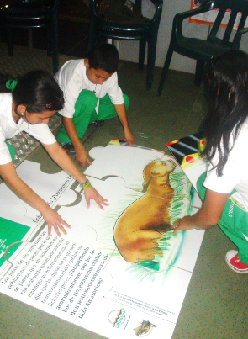
"Corpoamazonia Integralmente Humana”
PROGRAMA: SERVICIO AMBIENTAL
SUBPROGRAMA: EDUCACIÓN AMBIENTAL INTEGRAL
OBJETIVO: Implementar el proceso educativo en sus diversos niveles, a través de la transmisión de conocimientos y de la enseñanza orientados a la protección ambiental, integración de valores y cambio de hábitos y conductas para la conservacion.
PROYECTOS
Implementar una oficina especializada de comunicaciones para la educación ambiental para la creación e impresión de estrategias ambientales en la jurisdicción de CORPOAMAZONIA.
Construir un espacio radial de educación ambiental que permita el diálogo de los conceptos sobre una amazonia integralmente humana, entre los actores de la política pública del país y los habitantes de la jurisdicción de Corpoamazonia.
Creación de equipos ambientales para la divulgación de la educación ambiental en colectividades; educativas, comunidades indígenas, comunidades afrocolombianas, grupos ecológicos, juntas de acción comunal, como herramienta de conservación del patrimonio natural y ancestral.

Slide 9
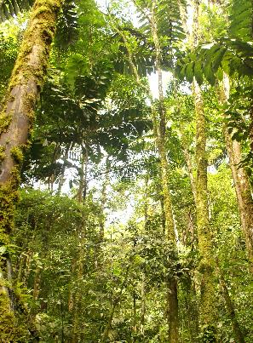
"Corpoamazonia Integralmente Humana”
PROGRAMA: SERVICIO AMBIENTAL
SUBPROGRAMA: CONTROL Y SEGUIMIENTO AMBIENTAL
OBJETIVO: Prevenir, mitigar y recuperar espacios y recursos de la oferta natural, que se han visto afectados por el establecimiento y desarrollo de actividades humanas y productivas extensivas o intensivas en la región.
PROYECTOS
Prevención, manejo y control del tráfico de especies e invasiones biológicas
Proyectos con seguimiento ambiental con referencia a la totalidad de proyectos activos con licencias, permisos, concesiones y/o autorizaciones otorgadas
Municipios con acceso a sitios de disposición final de residuos sólidos técnicamente adecuados y autorizados por la Corporación (rellenos sanitarios, celdas transitorias) con referencia al total de municipios de la jurisdicción

Slide 10
"Corpoamazonia Integralmente Humana”
FORTALECIMIENTO INSTITUCIONAL Y DE LA COMUNIDAD
SUBPROGRAMA: DESARROLLO INSTITUCIONAL Y DE LA COMUNIDAD
OBJETIVO: Desarrollar un Plan de Formación y Capacitación de las servidores públicos y en las políticas de Desarrollo Administrativo adoptadas por el Gobierno Nacional, basadas en las siguientes cinco (5) Políticas adoptadas por el Decreto 3622 de 2005: De Desarrollo del Talento Humano, de Gestión de la Calidad, de Democratización de la Administración Pública, de Moralización y Transparencia en la Administración Pública y de Rediseño Organizacional.
PROYECTOS
Fortalecer el Plan de Desarrollo Administrativo de CORPOAMAZONIA
Fortalecer el Sistema de Información Ambiental Regional de CORPOAMAZONIA
Ejecución de la política de Gobierno en Línea
Construcción de una planta de personal de acuerdo con las necesidades de CORPOAMAZONIA

Slide 11
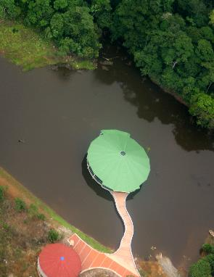
"Corpoamazonia Integralmente Humana”
FORTALECIMIENTO INSTITUCIONAL Y DE LA COMUNIDAD
SUBPROGRAMA: FORTALECIMIENTO FINANCIERO
OBJETIVO: Garantizar el recaudo y optimizar el buen uso de las fuentes establecidas en la Ley 99 de 1993 y demás normas pertinentes para permitir el cumplimiento de autoridad ambiental en la administración de los recursos naturales del sur de la Amazonia Colombiana.
PROYECTOS
Gestionar el mejoramiento del sistema catastral de los municipios de la Jurisdicción – Recuperación de Cartera
Obtener los recursos financieros necesarios para el buen funcionamiento de CORPOAMAZONIA
Canalizar recursos de cofinanciación para la inversión ambiental en la región

Slide 12
Muchas Gracias

